Slide 1
BETRIEBSRATS- SPRECHSTUNDE LEIHARBEIT

Slide 2
Wer ist die IG Metall
Die IG Metall ist die größte Einzelgewerkschaft in Deutschland.
Wir haben 2,1 Mio. Mitglieder.
Weil es uns gibt, gibt es eine 35-Stunden-Woche, Mehr Urlaub und eine 5 Tage-Arbeitswoche.

Slide 3
Was machen IG Metall und Betriebsrat für dich?
Wir versuchen Festeinstellungen für alle Leiharbeiter*innen durchzusetzen.
Wir wollen gleiche Bedingungen und gleiche Sicherheit für alle Beschäftigten.
Wir sagen: Gleiches Geld für gleiche Arbeit.
Wir verbessern die Leistungen in der Leiharbeit durch bessere Tarifverträge.

Slide 4
Das Tarifergebnis Leiharbeit
Mehr Entgelt
Mehr Urlaub
Mehr Jahres-sonderzahlungen
(Urlaubs- und Weihnachtsgeld)
Nur für IG Metall Mitglieder
Extra Urlaubsgeld
und extra Weihnachtsgeld

Slide 5
Urlaub früher: Neu seit 2021:
Mehr Urlaub
1. Jahr | 24
2. Jahr | 25
3. Jahr | 26
4. Jahr | 28
Ab 5. Jahr | 30
1. Jahr | 25
2. Jahr | 27
Ab 4. Jahr | 30

Slide 6
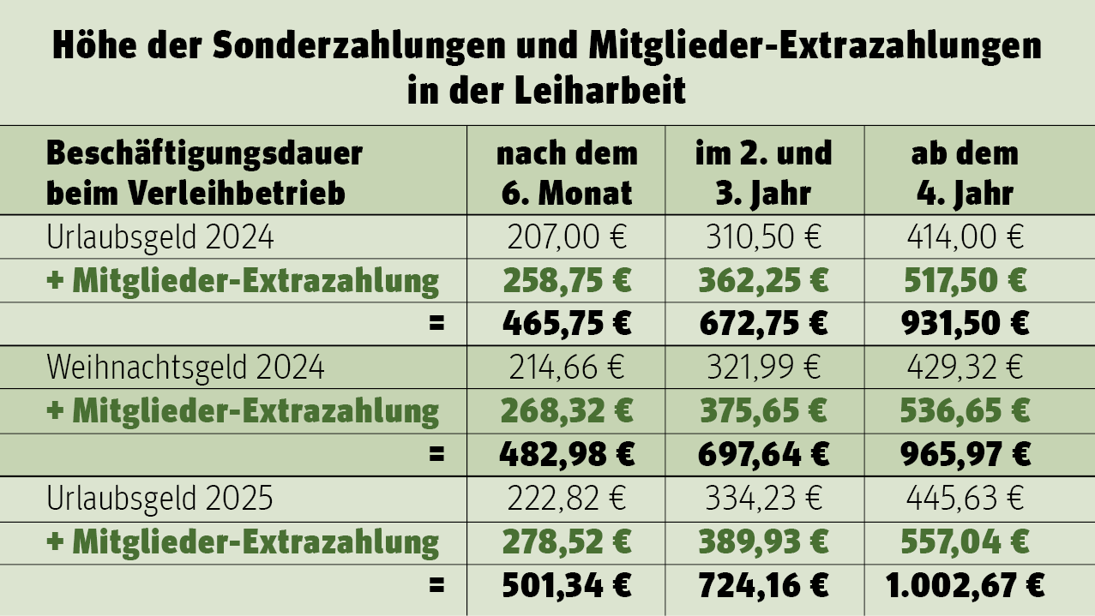
Dein Mitgliedervorteil
Wichtig: min. 6 Monate Mitglied der IG Metall
Beispiel:
Fatma Örnek ist zum 1. Mai 2023 Mitglied der IG Metall geworden.
Sie ist seit 1. Juli 2021 bei ihrem Verleiher.
Sie bekommt die erste Sonderzahlung zum Weihnachtsgeld 2023. Sie bekommt 350€ extra.

Slide 7
Werde jetzt Mitglied der IG Metall
Mehr Geld als Mitglied
Arbeits- und Sozialrechtsrechtschutz inklusive
Mehr Mitglieder bedeutet mehr Durchsetzungskraft für bessere Bedingungen für alle Leiharbeiter*innen
Jetzt Mitglied werden
und Bonus sichern

Slide 8
Fragen ?

Slide 9
Wie beantrage ich die Sonderzahlung:
Du musst bei deinem Verleihbetrieb einen Antrag stellen.
Mitgliedsbescheinigung und Antrag müssen unterschrieben eingereicht werden.
Beantrage die Extrazahlung fristgerecht (Post / E-Mail-Eingang).
Urlaubsgeld frühestens ab dem 19. Mai bis spätestens 30. Juni.
Weihnachtsgeld frühestens ab dem 19. Oktober bis spätestens 30. November.
Dein Betriebsrat und deine IG Metall unterstützen dich bei Fragen.
Notes:
Folie nur sinnvoll wenn alle LAN dabei sind. Also welche die schon lang genug Mitglied sind und mindestens 6 Monate im Verleihbetrieb sind.

